Slide 1

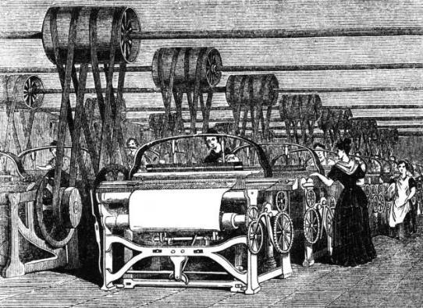

第5课 工业革命与工厂制度
课程标准：
了解大机器生产、工厂制度对人类劳作方式及生活方式的影响；
理解劳动人民对历史的推动作用，以及生产方式的变革对人类社会发展所具有的革命性意义。

Slide 2
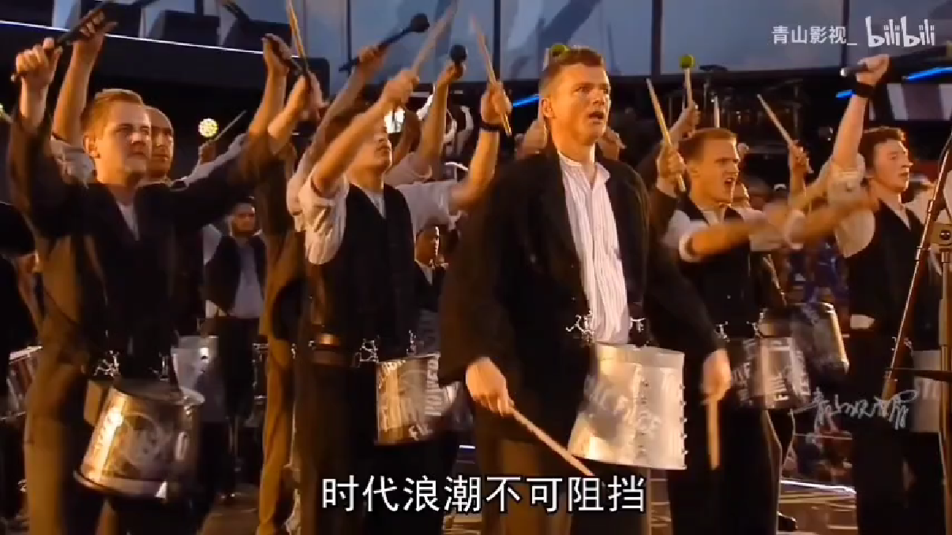
伦敦奥运会开幕式片段中所展现的是哪一历史事件？
工业革命
回顾纲要下，你能回忆起关于工业革命的哪些信息？
18C60S
英国
“珍妮纺纱机”
蒸汽机
圈地运动
大机器生产
工厂制度 ……
Notes:
为什么是农业？水稻是主要的农作物

Slide 3
目 录
CONTENTS
一
生产之变—工业化
生产方式走向机械化：手工生产到机器生产
劳作方式走向集中化：手工工场到工厂制度
追赶潮流走向工业化：近代中国的工厂制度
二
生活之变—城市化

Slide 4
一、生产之变—工业化
工业革命
“工业革命”这个词有三层含义，首先它指工具改良和非生物动力在生产中的运用；其次它指劳动组织、工业结构及整个经济活动方式的演变；最后，它指由此产生的社会变化，指社会整体变革的过程。也就是说，“工业革命”是指一个历史时期，这个时期导致工业化社会的诞生。
——钱乘旦《第一个工业化社会》
蒸汽时代
电气时代
18世纪60年代
19世纪中期
19世纪七十年代
20世纪初
第一次工业革命
第二次工业革命

Slide 5
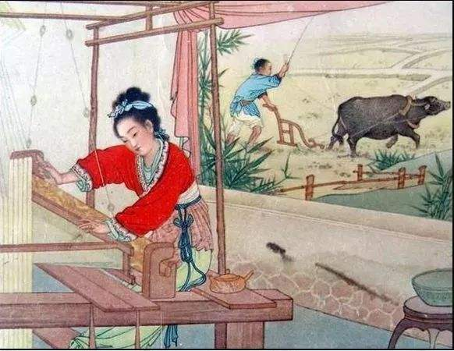
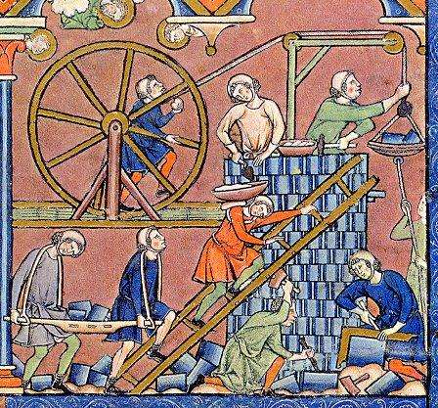
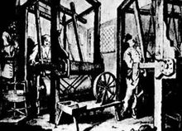
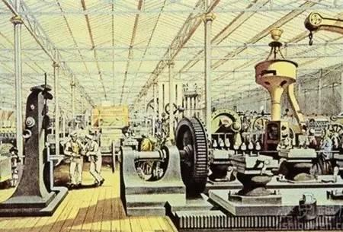
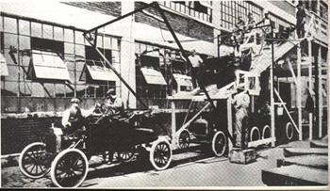
1.生产方式走向机械化：手工生产到机器生产
思考1：观察图片并结合所学知识，工业革命前后生产方式和劳作方式有何变化？
手工工场
机器大生产（工厂）
家庭式劳作
手工作坊
垄断组织
手工劳动
机器大生产
手工工场（分散）
工厂、垄断组织（集中）
机器大生产带来了劳作方式和生产关系的深刻变化

Slide 6
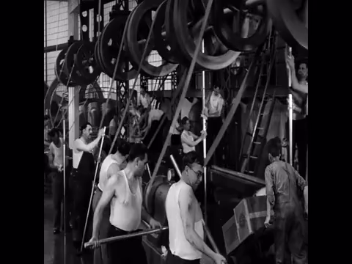
2.劳作方式走向集中化：手工工场到工厂制度
思考2：分析工厂制度和工业生产起到了怎样的作用？
（在工业革命中）一种新型的工业组织形式就出现了，它的本质不在于使用机器，而是创造了一种新的工作场所。……“工厂化”是一个重大的变化，没有工厂化，工业革命就不会那么彻底。——钱乘旦：《英国通史》
美国汽车大王亨利·福特致力于降低汽车的成本，实行流水线作业，使得原来需要花费12小时38分钟组装汽车底盘的时间缩短至1小时3分钟。他于1908年推出第一辆农民买得起的“平民汽车”。流水线的使用引发了一场生产方式的革命。福特卡车与轿车的销售网遍及6大洲、200多个国家，经销商超过一万零五百家。福特的企业和员工形成了国际网络，在世界各地从事生产、试验、研究、开发与办公的福特员工超过了37万人,是美国垄断组织的典型代表。

Slide 7
2.劳作方式走向集中化：手工工场到工厂制度
思考2：分析工厂制度和工业生产起到了怎样的作用？
上班方式：
工人实行倒班制
确保机器昼夜运转
工厂主制定严格的规章制度，强化纪律意识
管理制度：
迫使工人服从管理
协同劳作、便于监督、保证效率和产品质量
作业方式：
生产流水线广泛应用
原料调配：
工厂统一供应、合理调配
控制生产资料
生产的社会化
生产与资本高度集中
工厂生产
工厂制度
垄断组织

Slide 8
2.劳作方式走向集中化：手工工场到工厂制度
类别 |  | 手工工场 | 工厂制度 | 垄断组织
区别 | 出现时间
 | 生产方式
 | 规模
 | 影响
联 系
资本主义萌芽时期
工业革命时期
第二次工业革命时期
手工劳动
机器大生产
依靠科技提高生产率
相对于手工业作坊和家庭手工业，规模较大
相对于工场手工业，规模较大，工人集中
以大企业兼并中小企业或强强联合形成，规模空前
城市手工业作坊和家庭手工业过渡到资本主义生产的最初形式，推动资本主义发展
促进机器的普及和推广，世界市场基本形成
生产力大发展，资本主义世界市场最终形成
①是资本主义生产力发展的结果、资本主义生产关系变化的表现。
②是资本主义生产的重要组织形式，促进资本主义的迅速发展。
③工场手工业为工厂制度的形成提供经验，垄断组织是在工厂制的基础上形成，一定程度上适应了社会化大生产的需要。

Slide 9
【典题研习】艾瑞克·霍布斯鲍姆在《革命的年代：1789-1984》写到：“19世纪20和30年代，机器和市场的无情发展，开始把他们甩到一旁。在这样的过程中，独立人变成了依附者，人则变成了“人手”。上述观点（ ）
A．反映了工业革命改变了人类生活方式
B．说明工人阶级迫切需要先进思想的指导
C．反映了工业革命重塑了劳动者的角色
D．体现了工人阶级和资产阶级的矛盾激化
c

Slide 10
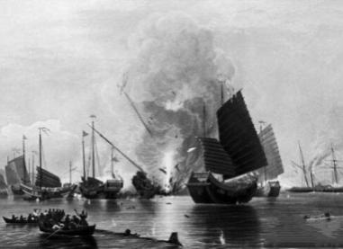
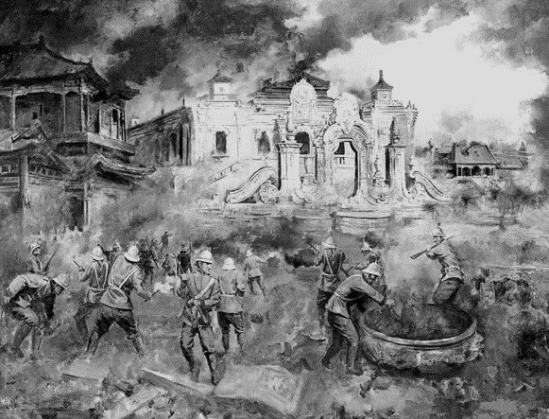
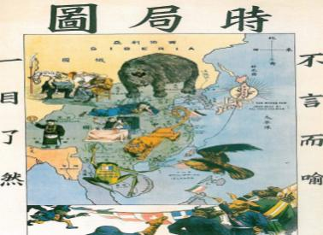
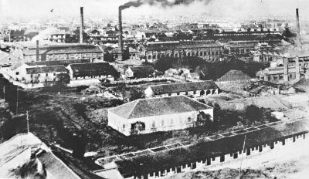
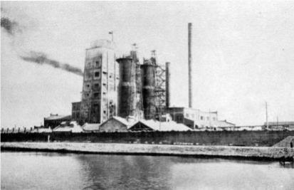
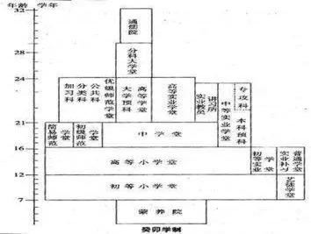
3.追赶潮流走向工业化：近代中国的工厂制度
思考3：工业革命对中国造成什么影响？
打开了中国的大门，使中国被迫卷入资本主义世界市场，逐渐沦为半殖民地半封建社会
汉阳铁厂
天津永利碱厂
客观上传播了先进的资本主义思想和生产方式，从而推动中国迈向近代化

Slide 11


3.追赶潮流走向工业化：近代中国的工厂制度
 | 第一次工业革命 | 第二次工业革命
政治
经济
思想
总体影响
列强：两次鸦片战争
中国：社会性质改变
列强：中日战争；瓜分狂潮；八国侵华
中国：民族危机加深，救亡图存运动；
卷入世界市场
经济结构变动
西方资本输出
自然经济进一步解体，民族资义初步发展
开眼看世界，师夷长技，中体西用，——学器物
实业救国；
君主立宪，民主共和，——学习制度
民族危机加深，国人救亡图存，寻求民主、共和、独立之路
中国卷入资本主义世界市场，民族资本主义产生并获得发展
西方思想传入，中国学西方，民族意识觉醒，近代教育发展
西方生活方式传入，人们的衣食住行等都发生了深刻的变化

Slide 12
二、生活之变—城市化
城市化
城市化也称为城镇化，是指随着一个国家或地区社会生产力的发城展、科学技术的进步以及产业结构的调整，其社会由以农业为主的传统乡村型社会向以工业和服务业等非农产业为主的现代城市型社会逐渐转变的历史过程。
城市化的概念也不尽相同。人口学把城市化定义为农村人口转化为城镇人口的过程，地理学角度来看城市化是农村地区或者自然区域转变为城市地区的过程。
经济学上从经济模式和生产方式的角度来定义城市化，生态学认为城市化过程就是生态系统的演变过程，社会学家从社会关系与组织变迁的角度定义城市化。

Slide 13
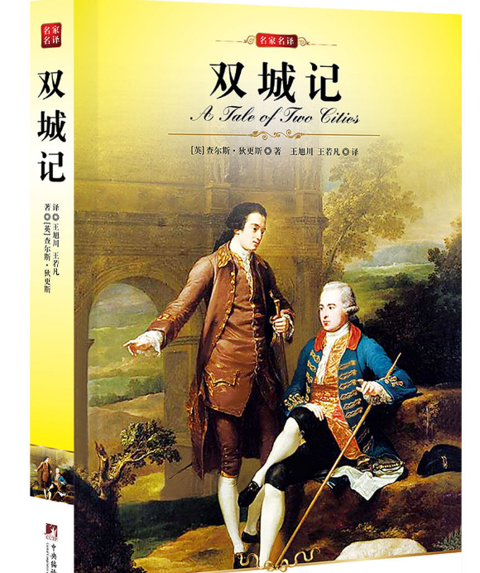
二、生活之变—城市化
思考4：为什么英国作家狄更斯认为工业革命时期的社会是最好的时候也是最坏的时候？
这是最好的时代，这是最坏的时代；
这是智慧的年代，这是愚蠢的年代；
这是信仰的时期，这是怀疑的时期；
这是光明的季节；这是黑暗的季节；
这是希望之春，这是失望之冬；
人们拥有一切，人们一无所有；
人们正在直登天堂，人们正在直下地狱。
——狄更斯《双城记》

Slide 14

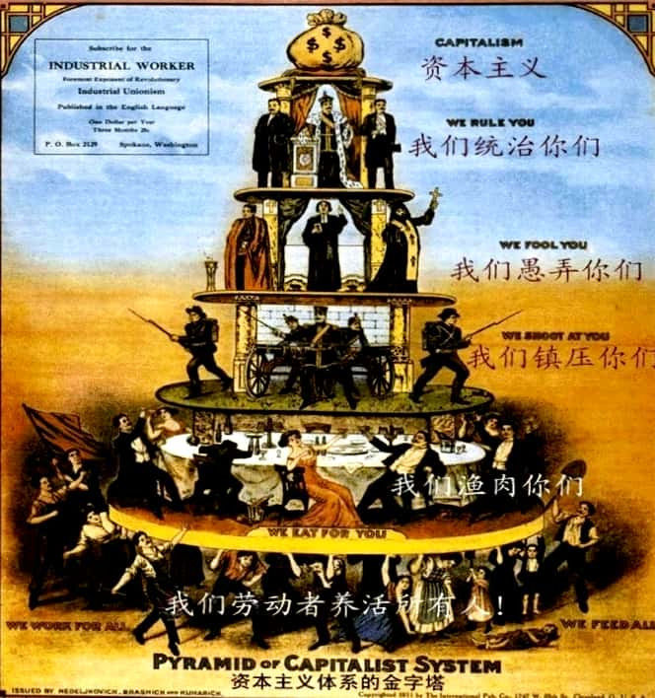





二、生活之变—城市化
思考4：为什么英国作家狄更斯认为工业革命时期的社会是最好的时候也是最坏的时候？
1、城市化的发展，改变生活空间
2、交通运输进步，便利人们出行
3、促进乡村改变，人们眼界开阔
4、生活节奏加快，时间观念增强
5、初等教育推广，文化素质提升
6、工人处境艰难，工人运动兴起
7、环境污染严重，流行疫病增多

Slide 15
【典题研习】“做某些工作，几乎包括工业中的一切工作在内，都需要有相当的文化程度.....都需要一定的技能和常规性，而要达到这一点就要求工人具有一定的文化水平”，由此可知（ ）
A．工业革命提高了劳动者素质
B．工业革命有利于教育的发展
C．工业革命开扩了人们的视野
D．工业革命改善了工人的处境
B

Slide 16
本课总结
生产方式走向机械化：手工生产到机器生产
生产之变
—工业化
工业革命与工厂制度
劳作方式走向集中化：手工工场到工厂制度
追赶潮流走向工业化：近代中国的工厂制度
1、城市化的发展，改变生活空间
2、交通运输进步，便利人们出行
3、促进乡村改变，人们眼界开阔
4、生活节奏加快，时间观念增强
5、初等教育推广，文化素质提升
6、工人处境艰难，工人运动兴起
7、环境污染严重，流行疫病增多
生活之变
—城市化

Slide 17
作业布置
标准化：为在一定的范围内获得最佳秩序，对实际的或潜在的问题制定共同的和重复使用的规则的活动，称为标准化。它包括制定、发布及实施标准的过程。标准化的重要意义是改进产品、过程和服务的适用性，防止贸易壁垒，促进技术合作。
请你结合古今中外史实，以“标准化”为中心进行论述。（要求：观点明确，史论结合，表述成文。）
提示：
l、古代标准化 刀耕火种是初始的标准化思想，秦始皇统一度量衡是有目的的标准化，是当时生产力发展的要求，也说明标准化是社会经济发展的基础。宋代的活字印刷术，是古代标准化应用的里程碑，运用了标准件、互换性、分解组合、重复利用等标准化工作原理。
2、近代标准化 以机器生产、社会化大生产为基础的近代标准化阶段。 1798年美国人在武器工业中运用互换性原理以批量制造零件(来福枪)，大大提高了工作效率。1911年美国人泰勒发表了《科学管理原则》，阐述标准化方法是科学管理的方法;1927年美国总统胡佛就得出了"标准化对工业的极端重要性"的论断;从1916年--1926年，有25个工业化国家相继成立了国家标准化组织，于1926年进而成立了国家标准化协会国际联合会(ISA)，范围从机电扩展到其他组织;1946年《国际标准化组织ISO》正式成立。近代标准化的特点是:提高效率，发展迅速。
3、现代标准化 现代工业伴随而来的必然是标准化的现代化。 显著特点是:经济全球化相适应的标准化;现代标准化结合现代科学理论;建立与现代化相适应的标准化体系;WTO与标准化;标准化已成为贸易技术壁垒的主要手段。

